Slide 1
Powstanie kościuszkowskie iii rozbiór polski
Podręcznik str. 174 -179
Zeszyt ćwiczeń str. 88 - 89

Slide 2
Nacobezu:
1. Znasz daty:
1794 r. – powstanie = insurekcja kościuszkowska
1795 r. – III rozbiór Polski
2. Poprawnie posługujesz się pojęciami: insurekcja, kosynierzy
3. Znasz dokonania Tadeusza Kościuszki ( w Polsce i USA)
4. Wymieniasz państwa, które dokonały III rozbioru i wskazujesz na mapie utracone przez Polskę ziemie
5. Przedstawiasz przyczyny, przebieg i skutki insurekcji kościuszkowskiej
6. Rozróżniasz przyczyny wewnętrzne i zewnętrzne upadku Polski

Slide 3
Zeszyt przedmiotowy
1. Proszę zapoznać się z lekcją na https://www.youtube.com/watch?v=CIn5CI1UK-I&feature=youtu.be&list=PLpWWN9TTWabQn77XtxENUYrvnoT87R4bO
2. Wpisz temat do zeszytu – Powstanie kościuszkowskie i III rozbiór Polski
3. Jako notatkę proszę sporządź kalendarium powstania kościuszkowskiego ( na podst. live lekcji i podręcznika) wg wzoru:
Powstanie kościuszkowskie:
24.03.1794 r. – przysięga T. Kościuszki na rynku w Krakowie
4.04. 1794 r. – zwycięska bitwa pod ….
dalej zrób samodzielnie, wykorzystaj także podręcznik
Proszę osoby, które mają w dzienniku nr
kl.6e – nr: 4, 14
kl.6d 5, 13, 17 o wykonanie zdjęcia notatki i przesłanie na durabozena7@gmail.com
w temacie maila wpisz: imię i nazwisko, klasę oraz jakie to zadanie czyli kalendarium powst. kościuszkowskiego
4. Proszę wykonać zadania w zeszycie ćwiczeń s.88-89

Slide 4
Pojęcia:
insurekcja = powstanie
kosynierzy – chłopi uzbrojeni w kosy postawione na
sztorc
uniwersał – akt prawny odczytywany publicznie,
dotyczący ważnych wydarzeń
naczelnik – główny dowódca wojsk powstańczych
abdykacja – dobrowolne zrzeczenie się władzy przez
panującego
detronizacja – pozbawienie panującego władcy tronu

Slide 5
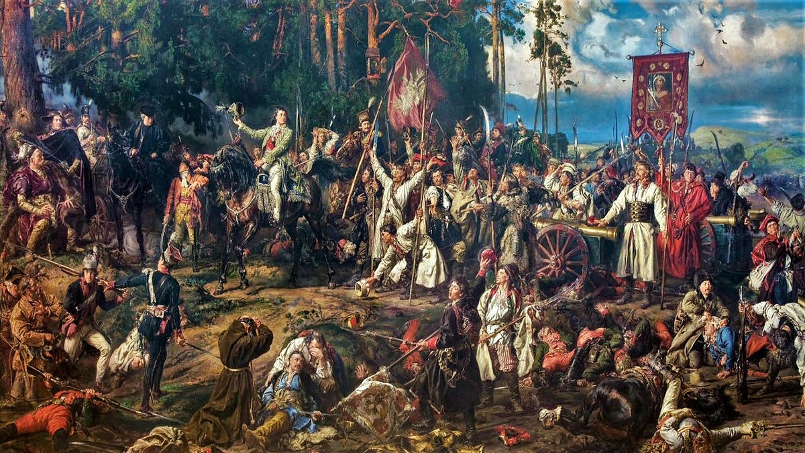
Jan Matejko „Kościuszko pod racławicami”
Tadeusz Kościuszko
Bartosz Głowacki

Slide 6
Sprawdź się:
1. Znasz daty:
1794 r.
1795 r.
2. Poprawnie posługujesz się pojęciami: insurekcja, kosynierzy
3. Znasz dokonania: T. Kościuszki ( w Polsce i USA), Wojciecha Bartosza Głowackiego, J. Kilińskiego
4. Wymieniasz państwa, które dokonały III rozbioru i wskazujesz na mapie utracone przez Polskę ziemie
5. Przedstawiasz przyczyny, przebieg i skutki insurekcji kościuszkowskiej
6. Rozróżniasz przyczyny wewnętrzne i zewnętrzne upadku Polski

Slide 7
Sprawdź poprawność zadań
1. a) 1795 r.
b) 1795 rok + 123 lata = 1918 rok
2. a) Tadeusz Kościuszko złożył przysięgę całemu narodowi polskiemu.
b) Tadeusz Kościuszko zobowiązał się, że nie będzie wykorzystywał powierzonej mu władzy na użytek i korzyść czyichś prywatnych interesów, ale dla obrony nienaruszalności granic kraju oraz odzyskania suwerenności i wolności przez Rzeczpospolitą Obojga Narodów.
3. kościuszkowskie, Polaków, połanieckiego, Maciejowicami, Stanisław August Poniatowski
4 a) Racławice
b) obszar zaznaczony na mapie granicą w kolorze ciemnoróżowym (z Białymstokiem)

Slide 8
Zadania Dla chętnych:
https://lekcjewsieci.pl/sejm-wielki-i-konstytucja-3-maja/
zeszyt ćwiczeń str.90-90
Proszę, zrób zdjęcie i mi prześlij

Slide 9
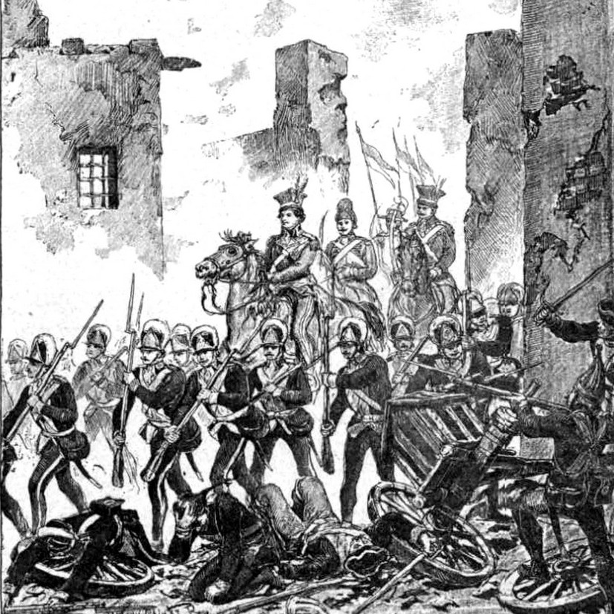
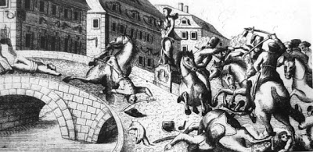
Ciekawostki:
Podczas powstania kościuszkowskiego walki toczyły się również na ziemiach polskich I i II zaboru pruskiego. T. Kościuszko dla wsparcia powstańców w Wielkopolsce wysłał tam we wrześniu 3-tysięczny korpus gen. Jana Henryka Dąbrowskiego.
2 października 1794 r. na podmiejskiej górce (nazwanej po powrocie Bydgoszczy do Polski Wzgórzem Dąbrowskiego) stanęła polska artyleria i zaczęła ostrzeliwać miasto. Jeszcze w tym samym dniu Bydgoszcz została zdobyta przez wojska J.H. Dąbrowskiego.
Powstańcy na dwa tygodnie opanowali Bydgoszcz.
Bitwa o Most Gdański w Bydgoszczy
Wjazd J. H. Dąbrowskiego do Bydgoszczy

Slide 10
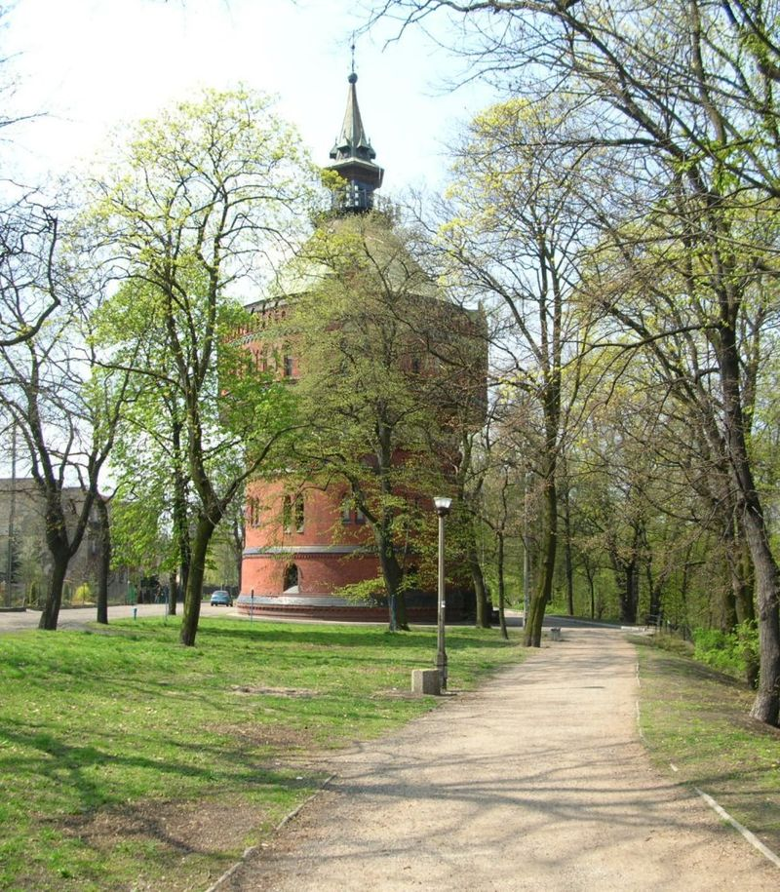
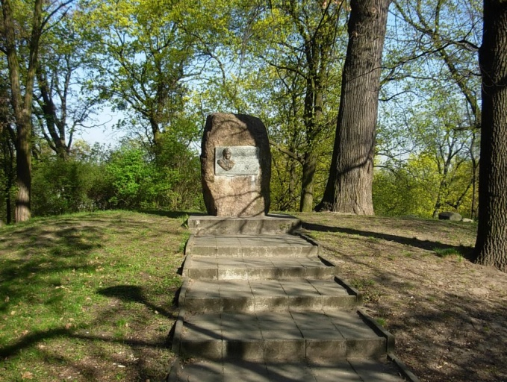
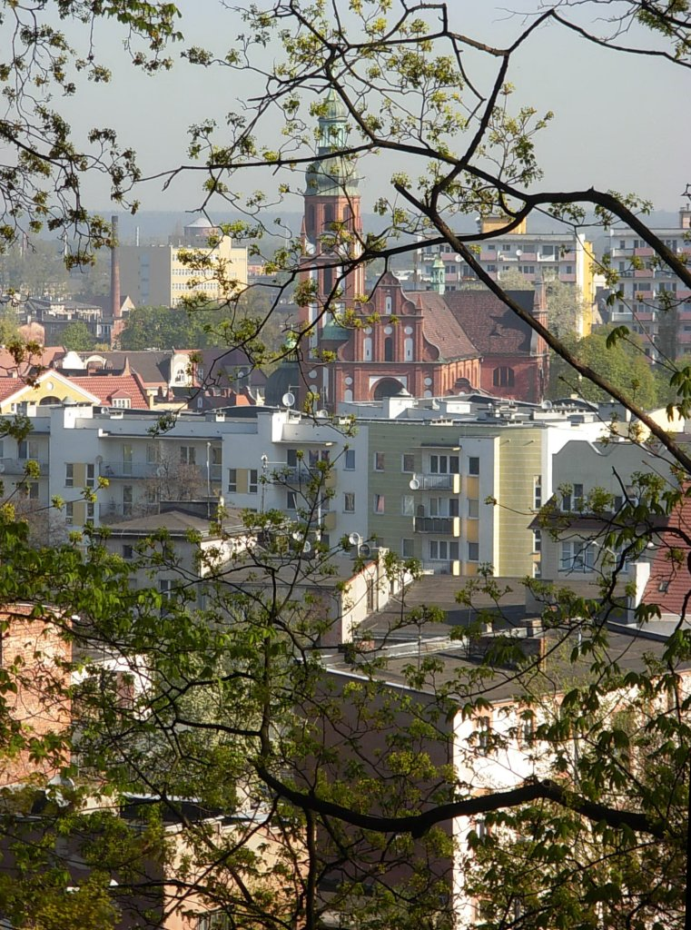
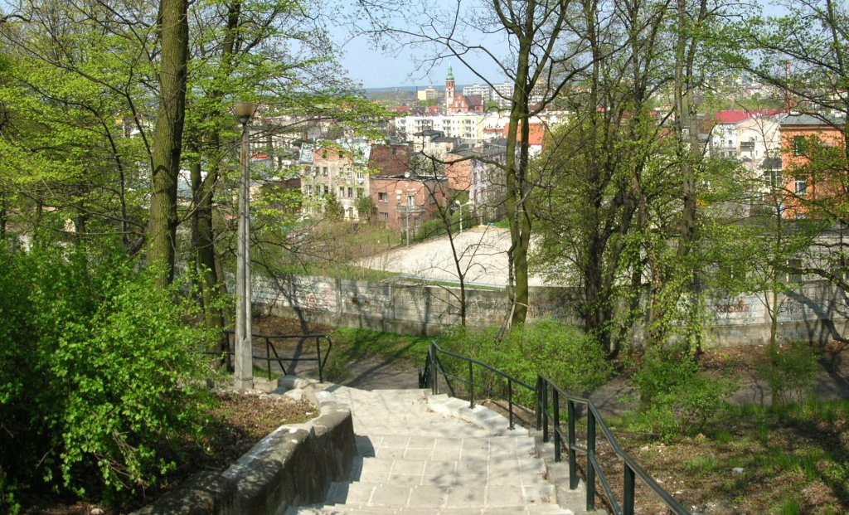
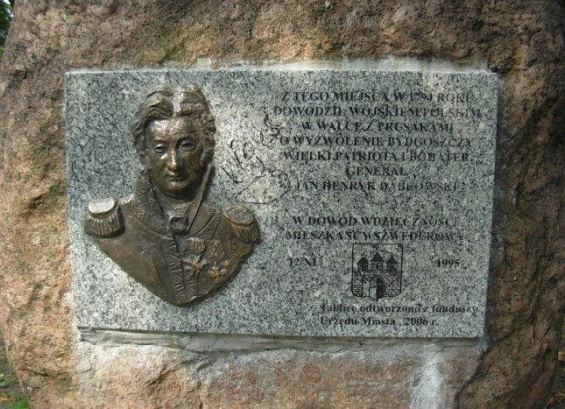
Wzgórze dąbrowskiego

Slide 11
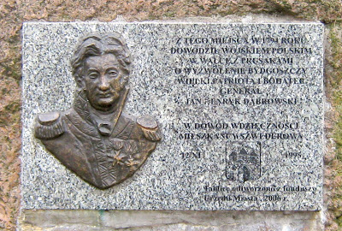
Tablica pamiątkowa w Bydgoszczy poświęcona gen. Janowi Henrykowi Dąbrowskiemu Z tego miejsca w 1794 roku dowodził wojskiem polskim w walce z Prusakami o wyzwolenie Bydgoszczy wielki patriota i bohater generał Jan Henryk Dąbrowski.

